Slide 1
Latentní kriminalita Kriminologie III
Veronika Skalická

Slide 2
Pojem latentní kriminalita
kriminalita, o níž se orgány činné v trestním řízení nedozví, tj. nevyšla vůbec najevo
vyjadřuje rozdíl mezi kriminalitou skutečnou s kriminalitou registrovanou
společně s kriminalitou registrovanou (zjevnou) tak představuje skutečnou kriminalitu
Latentní kriminalita = skutečná kriminalita – registrovaná kriminalita

Slide 3
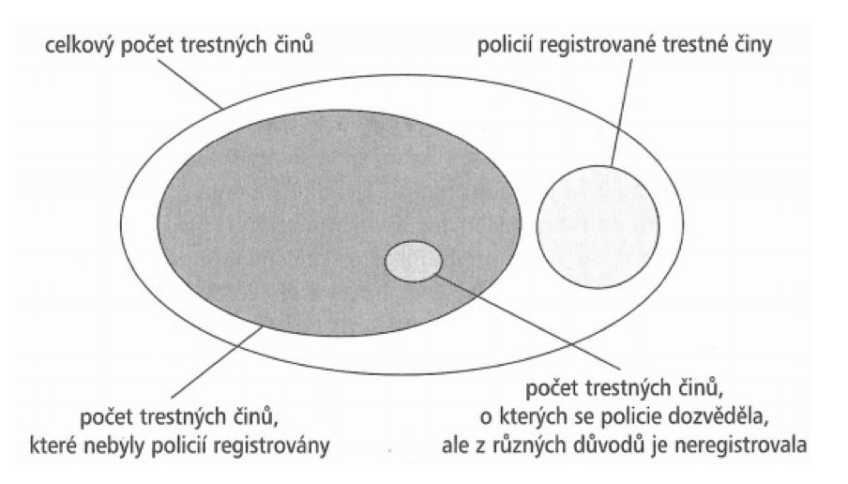
Latentní kriminalita a statistiky
latentní kriminalita není registrována v oficiálních statistikách
k latentní kriminalitě jsou zařazovány i případy, o nichž se policie dozvěděla, ale z různých důvodů ji nezaevidovala

Slide 4
Černá a šedá čísla
Černá čísla - popisují rozdíl mezi skutečnou kriminalitou a kriminalitou registrovanou (počet trestných činů, které nejsou registrovány v oficiálních kriminálních statistikách, protože nebyly policii oznámeny ani zjištěny policií jiným způsobem, trestné činy, které byly policií registrovány, ale u kterých nebyl zjištěn jejich pachatel, případy, ve kterých jsou pachatelé trestných činů stíháni pouze za některé trestné, kterých se dopustili)
Šedá čísla – vyjadřují trestné činy, o kterých se orgány činné v trestním řízení dozvěděly

Slide 5
Umělá latence
případy, o kterých se policie nebo příslušné orgány dozvěděly či jim byly nahlášeny, ale z nějakého důvodu je nezaevidovaly a následně utajily

Slide 6
Míra latentní kriminality
část kriminality, která nevyšla najevo, a tudíž nebyla registrována
ovlivnění třemi faktory:
1) intenzita formální a neformální kontroly
2) tolerance poškozených
3) úroveň právního vědomí občanů
u jednotlivývh trestných činů se míra latentní kriminality podstatně liší
záleží především na závažnosti trestné činnosti
čím větší hojnost daného trestného činu, tím větší je šance odhalení policií
trestná činnost mužů v oblasti latentní kriminality je častější než kriminalita žen

Slide 7
Míra latentní kriminality II
především je ovlivněna ochotou občanů ohlašovat trestnou činnost, aktivita či pasivita občana ovlivňuje míru latentní kriminality, jakož I strukturu a dynamiku kriminality
ochota občanů oznamovat trestné činy závisí na:
- charakteristikách trestného činu a pachatele
- na vztahu pachatele a oběti
- na osobnostních rysech samotného potencionálního oznamovatele (vztahu k policii a jeho pocitu ohroženi kriminalitou)
nejčastějším způsobem zjištění spáchání trestného činu je podání trestního oznámení

Slide 8
Faktory ovlivňující míru latence
a) intenzita formální a neformální kontroly kriminality
b) tolerance poškozených
c) úroveň právního vědomí občanů
d) další

Slide 9
Ad a) Formální a neformální kontrola kriminality
formální kontrolu kriminality představuje trestní politika
→ subsystém trestní politiky je zaměřený na represivní strategie a na uplatnění trestněprávního postihu a má reaktivní character
neformální kontrolu kriminality představují preventivní politiky
→ subsystém reventivní politiky je specializovaný na preventivní strategie a na uskutečňování kriminálně preventivního opatření

Slide 10
Ad b) Tolerance poškozených
obecně jistá míra ochoty snášet něco nepříjemného, v kriminologii ochota snášet trestné jednání, tj. můžeme je tolerovat a následně se rozhodnout, zda je oznámímě policii
např. podávání alkoholických nápojů mladistvým, domácí násilí (oběti mají k pachateli silný emocionální vztah)

Slide 11
Ad c) Právní vědomí občanů
ohlašování trestných činů závisí rovněž na vědomosti a znalostech o právu občanů
stav, kdy si je občan vědom určitých právních norem a institucí a věří v jejich spravedlnost a účinnost → důvěra k daným institucím
ohlásit či překazit trestný čin, o kterém občan ví, je občanskou povinností
neoznámení trestného činu je trestné (§ 367 a § 368 tr. zákoníku)
společenská soudržnost na daném území, kde občané žijí, může ovlivnit ochotu občanů oznamovat trestné činy, jakož i společensko-ekonomické znevýhodnění

Slide 12
Ad d) další faktory ovlivňující míru latentní kriminality
nepřítomnost svědků
neuvědomění si vlastní viktimizace
strach z pomsty pachatele
osobní záležitost
zanedbatelná škoda

Slide 13
Objasněnost kriminality ve vztahu k latentní kriminalitě
= počet zjištěných (registrovaných trestných činů), u kterých byl policií odhalen pachatel (pachatelé), bez ohledu na to, zda byl poté trestně stíhán
míra objasněnosti se uvádí v procentech
u některých druhů trestné činnosti může být míra latence poněkud vysoká především z důvodu obtížnosti objasnění těchto činů
nízká míra latentní kriminality např. u vražd se odráží ve vysoké míře objasněnosti a naopak tomu bude např. u sexuálního zneužívání

Slide 14
Metody zjišťování latentní kriminality
self-report výzkumy - dotazování pachatelů
viktimologické výzkumy - dotazování obětí
dotazování informátorů
další

Slide 15
Self-reportové výzkumy
založeny na dotazování
zmapování rozsahu a frekvence trestné činnosti v určité populaci, které si kriminologové od těchto výzkumů slibují
nalezení spojitostí mezi samotnou trestnou činností a významnými osobními vlastnostmi a charakteristikami pachatele

Slide 16
Viktimologické výzkumy
zabývají se osobou oběti - dotazování obětí, zda se v určitém období stali obětí trestného činu (zda byli viktimizováni) za určité období
úrovně celonárodní, místní a národní
v ČR viktimologické výzkumy realizuje Institut pro kriminologii a sociální prevenci (IKSP)
nedostatek spočívá především v pravdivosti údajů, které respondenti poskytují

Slide 17
Výzkumy informátorů
za informátora považován jakýkoliv příslušník dané kultury, který́ může a chce výzkumníkovi poskytnout potřebné informace k danému výzkumu
dotazování informátorů funguje na stejném principu jako self-reportové a viktimologické výzkumy

Slide 18
Další metody zjišťování latentní kriminality
expertní šetření
experimenty
zúčastněné pozorování

Slide 19
Zdroje:
CEJP, M. Aplikace výzkumných metod a technik v kriminologii: obecná část. Praha: Institut pro kriminologii a sociální prevenci. Studie, 2011, 133 s.
GŘIVNA, T. a kol. Kriminologie, 5. vyd., Praha: Wolters Kluwer, 2019, 588 s.
HOLCR, K. Kriminologie. Praha: Leges Student, 2009, 192 s.
NOVOTNÝ, O.; ZAPLETAL, J. Kriminologie. 3. vyd. Praha: ASPI, 2004, 527 s.
VÁLKOVÁ, H.; KUCHTA, J. a kol. Základy kriminologie a trestní politiky. 3. vyd. Praha: C.H. Beck. Beckovy mezioborové učebnice. 2019, 616 s.
TOMÁŠEK, J. Úvod do kriminologie: jak studovat zločin. Praha: Aleš Čeněk s. r. o., 2019, 215 s.

